Slide 1

PETUNJUK TEKNIS
Database
Pengembang Perumahan
Memberikan Informasi Perumahan yang akurat kepada masyarakat serta membantu program Pemerintah Provinsi Jawa Tengah dalam penyelenggaraan perumahan
PEMERINTAH PROVINSI JAWA TENGAH
Dinas Peerumahan, Kawasan Permukiman dan Pertanahan
Jl. Madukoro Blok AA-BB, Tawangmas, Kota Semarang, Jawa Tengah 50144

Slide 2



Alur Partisipasi Pengembang
1
2
3
4
5
6
7
Login Akun
Input Tipe Rumah
Pilih Bagian “Sistem Informasi”
Tekan tombol Login, masukkan username dan password yang telah didaftarkan sebelumnya
Input tipe rumah yang disediakan, harga, jenis, dan informasi lainnya
Buka Website
Daftar Akun
Tambah Data Perumahan
Selesai
Pilih ”Database Perumahan”
Isikan profil ”Pengembang”username dan password”, kemudian klik “Daftar”
Pilih Disperakim
.jatengprov.go.id
Data-data tersimpan pada server disperakim dan dapat diakses melalui Aplikasi Klinik PKP
Masukkan nama perumahan, lokasi, brosur dan siteplan perumahan

Slide 3
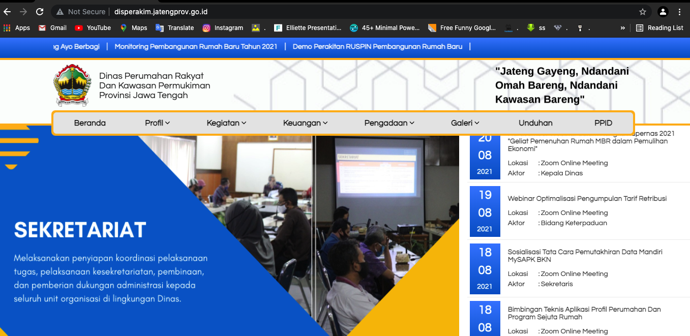

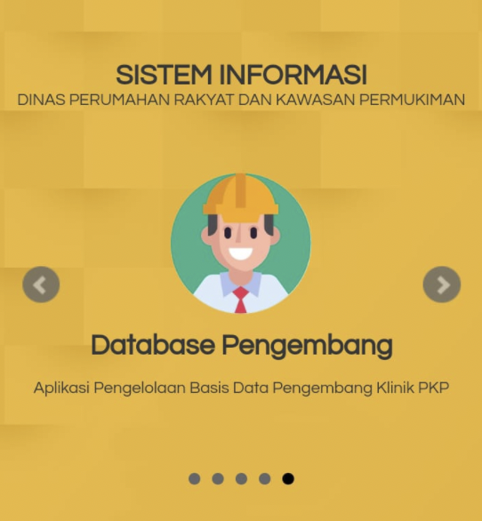
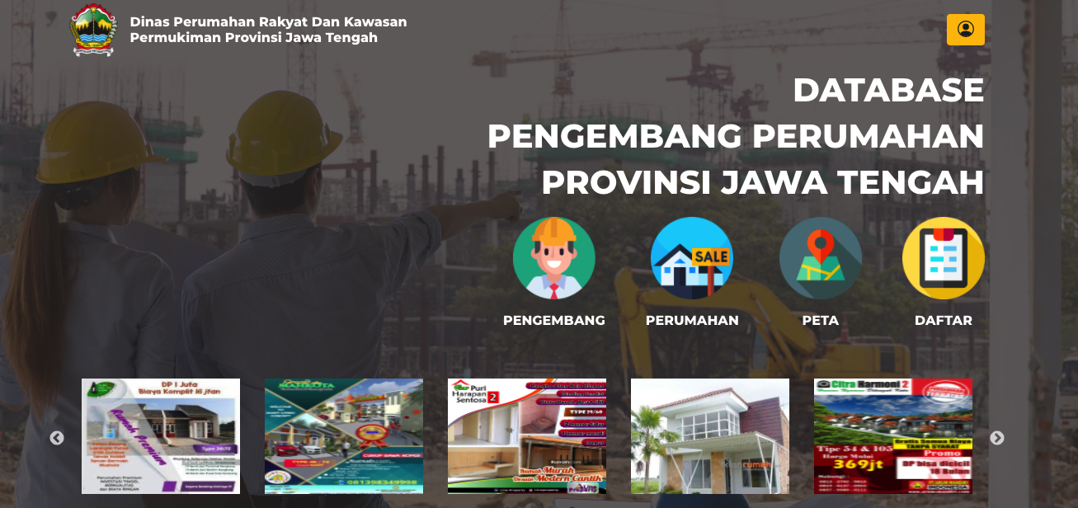
Masyarakat dapat mencari, melihat serta memilih perumahan sesuai dengan kebutuhannya. Pengembang Perumahan menyediakan informasi yang dibutuhkan masyarakat
Cara untuk mengisi data “Perumahan” adalah sebagai berikut :
01
Buka Web
Buka disperakim.jatengprov.go.id lalu pilih sesi Sistem Informasi
02
Pilih Sesi Sistem Informasi
Pilih ”Database Perumahan” pada sesi Sistem Informasi website disperakim.jatengprov.go.id
03
Daftar Akun
Pada halaman web database perumahan tersedia tombol daftar dan tombol login akun

Slide 4
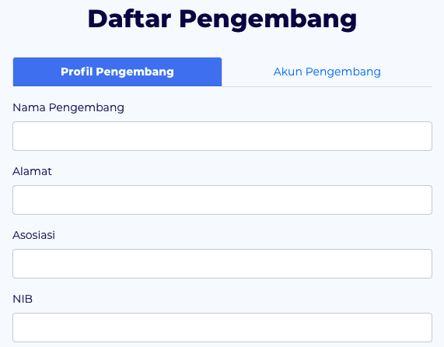
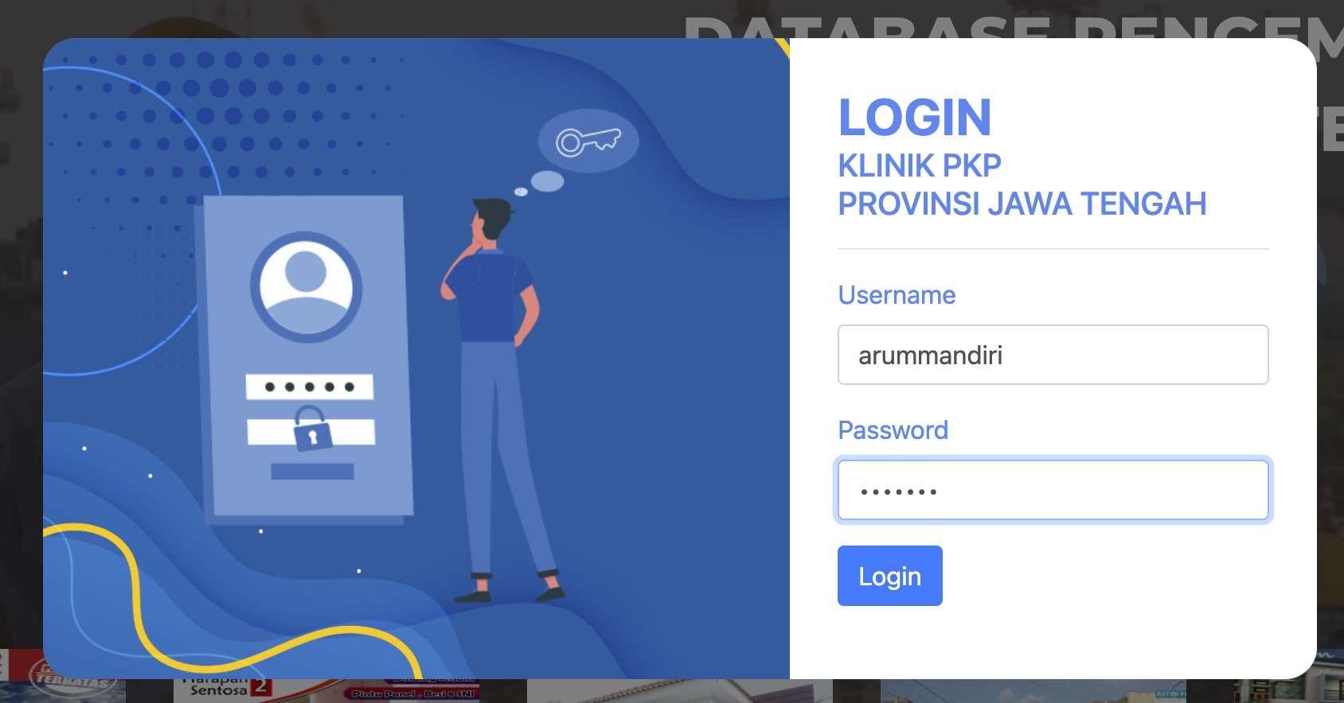
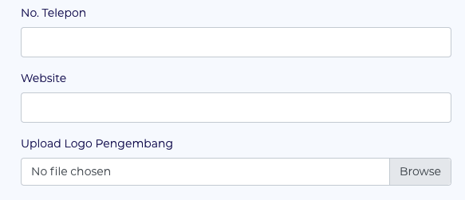
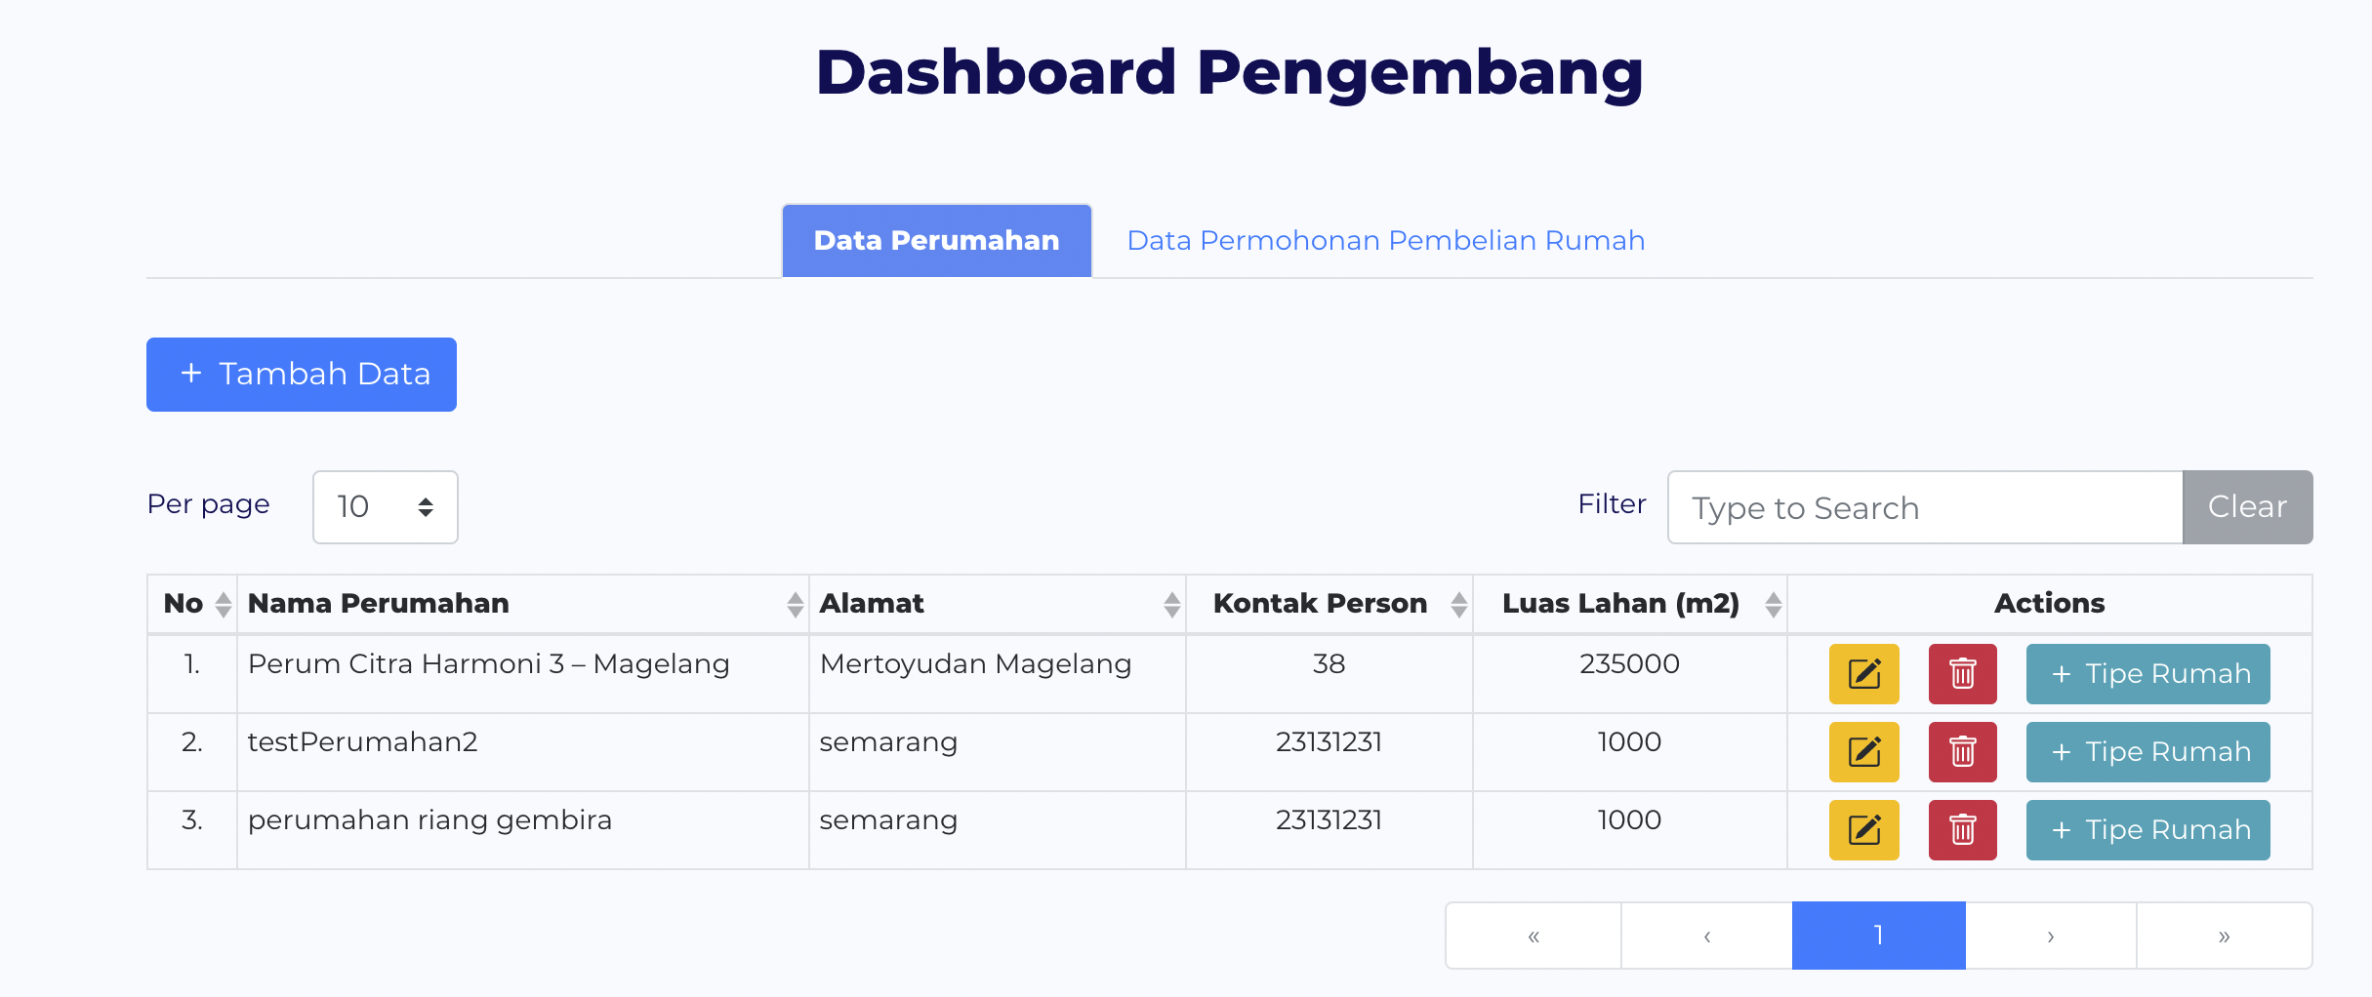
04
Isi Profil dan Akun
Isi profil pengembang beserta alamat lengkap dan logo pengembang agar dapat dilihat oleh masyarakat. Isi akun dan password yang mudah diingat untuk pengisian data-data perumahan selanjutnya
05
Login Akun
Setelah melakukan pendaftaran, pilih tombol Login pada halaman beranda, masukkan akun dan password untuk masuk lebih dalam pada Database Perumahan Jawa Tengah
06
Tambah Data
Tombol ”Tambah Data” digunakan untuk menambah Perumahan yang dibangun oleh pengembang
07
Isi Data Perumahan
Isi nama perumahan, lokasi, gambar siteplan dan informasi-informasi lainnya

Slide 5
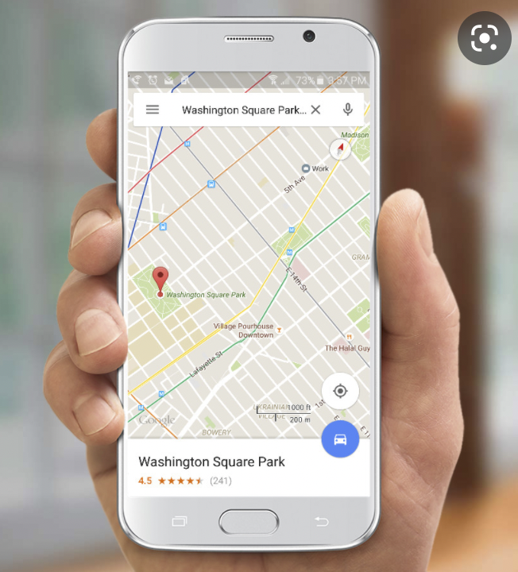
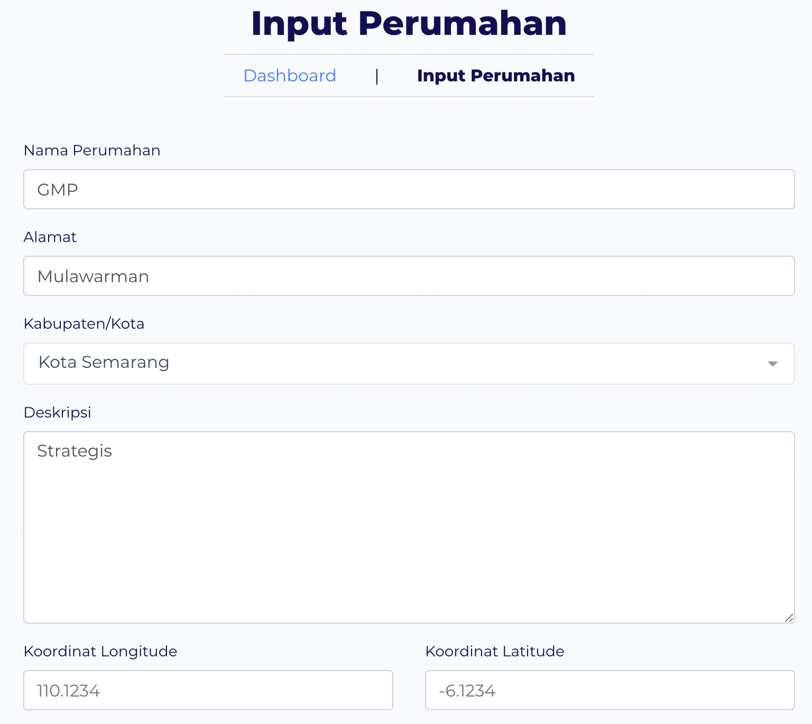
08
Koordinat Lokasi
Isi koordinat lokasi perumahan dengan cara menekan dan tahan sehingga muncul koordinat lokasi pada hp. Masukkan dalam form perumahan
09
Upload Siteplan
Upload gambar siteplan untuk memberikan informasi nomor kapling perumahan yang disediakan oleh pengembang
10
Simpan Data
Tombol ”Simpan Data” digunakan untuk menyimpan Perumahan yang dibangun oleh pengembang
11
Tambah Tipe Rumah
Setelah dilakukan penambahan data perumahan, pengembang dapat melanjutkan mengisi tipe rumah yang disediakannya

Slide 6
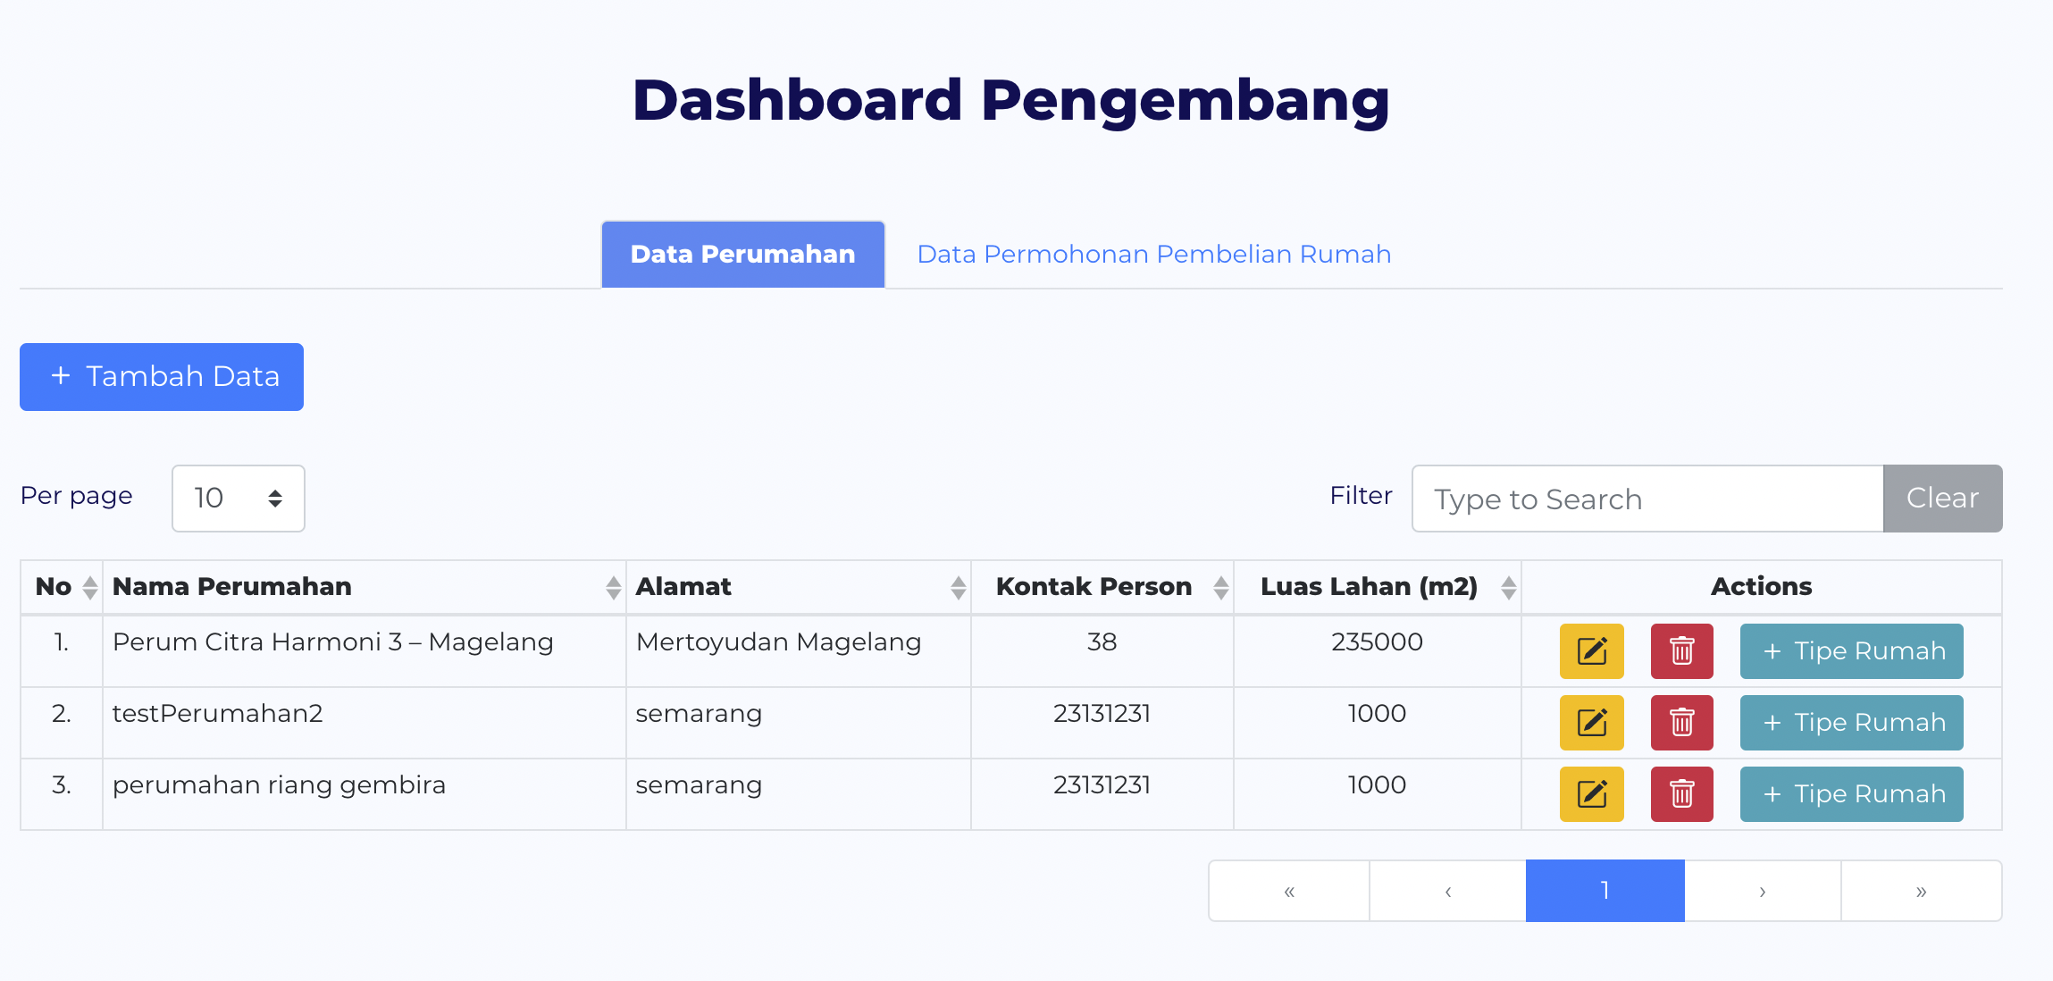
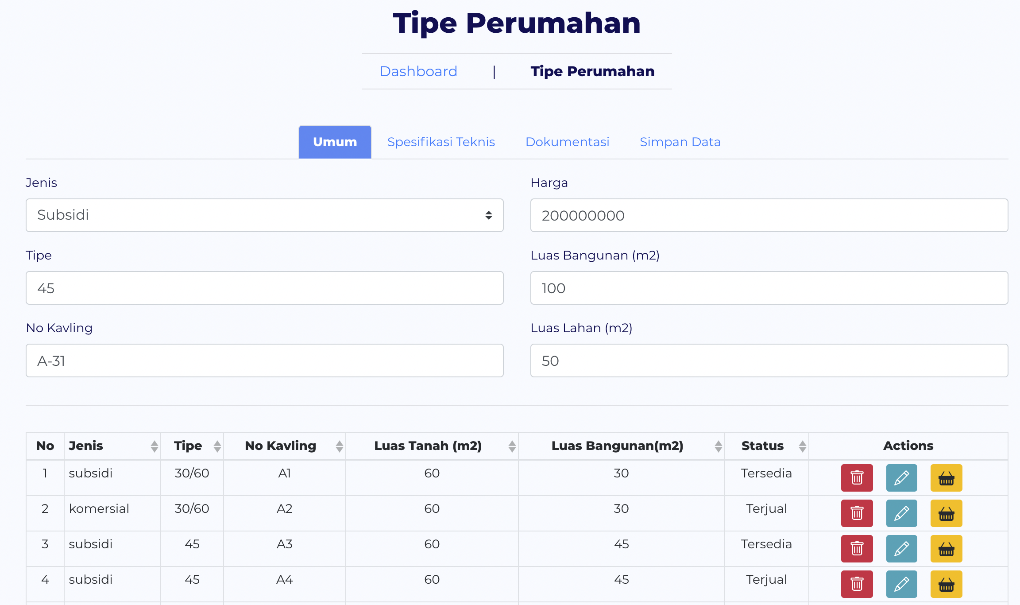
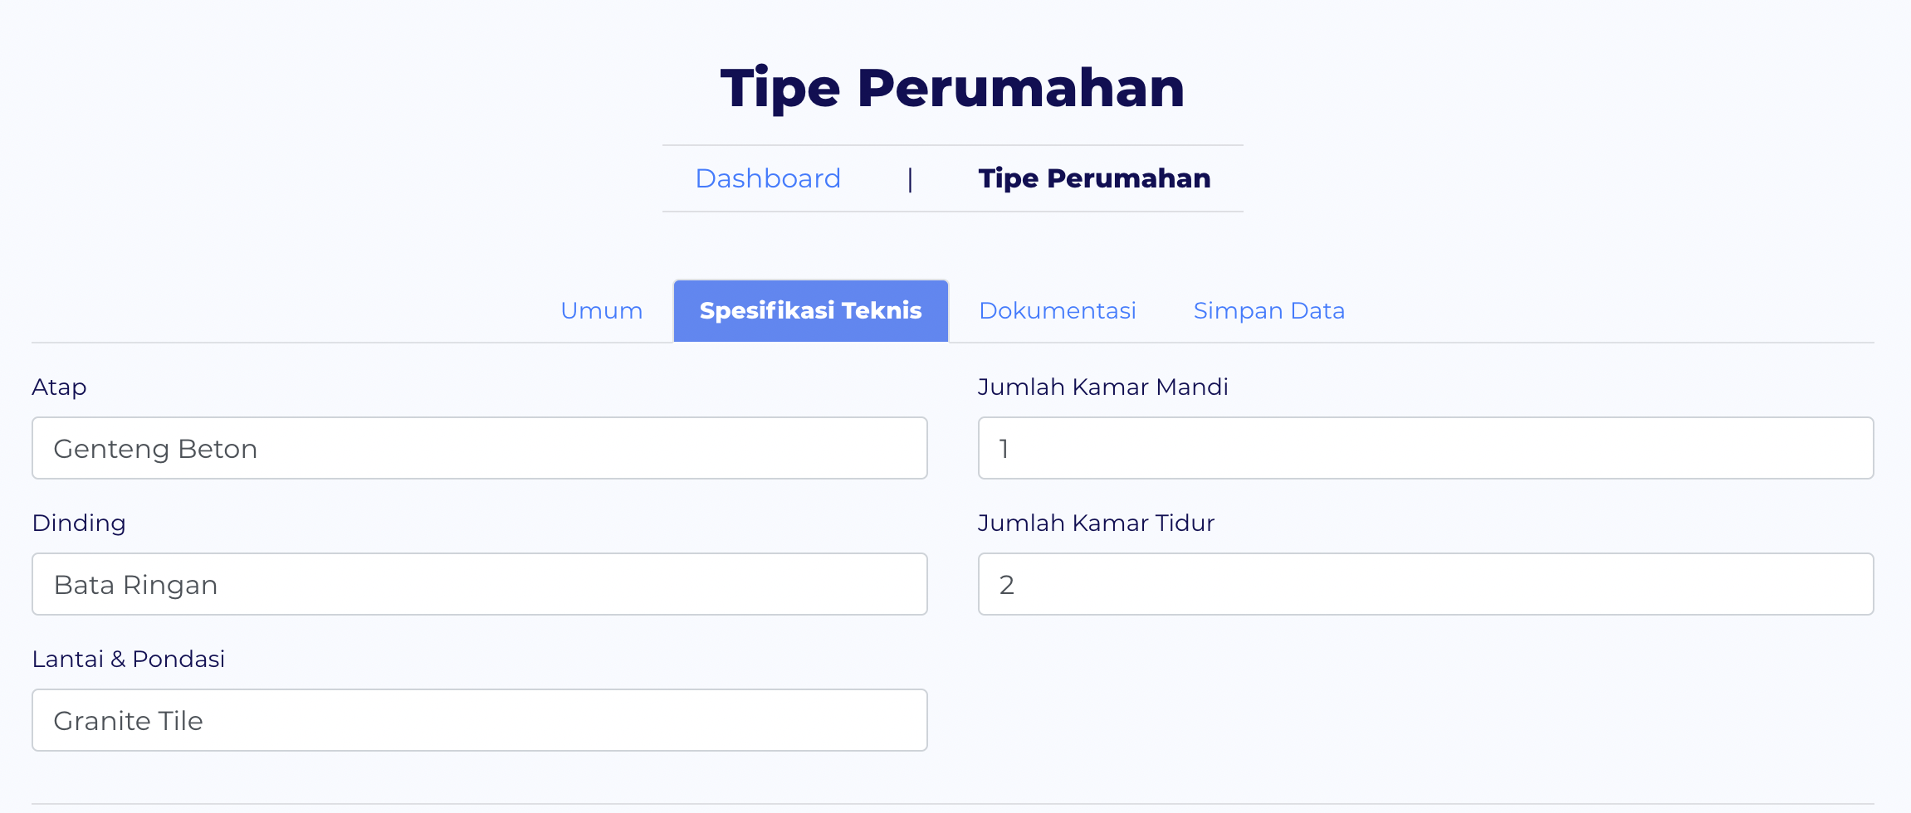
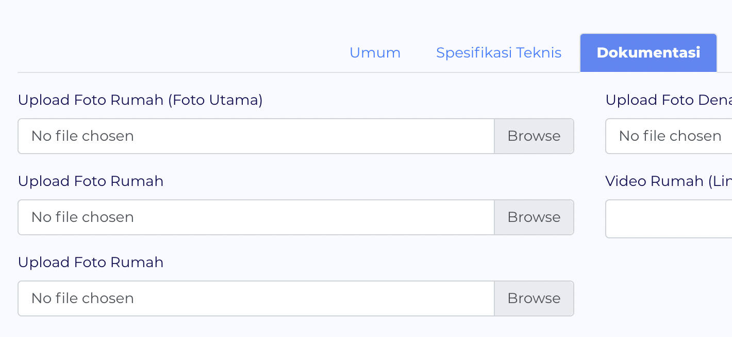
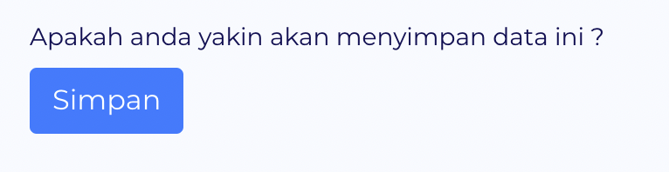
12
Isi Tipe Rumah
Isi jenis dan tipe rumah yang disediakan, luas tanah dan luas bangunan serta status kapling tersebut
13
Isi No Kapling
Isi informasi kapling beserta informasi harga, tipe, luas tanah dan luas bangunan serta status kapling tersebut
14
Spesifikasi Teknis
Tombol ”Tambah Data” digunakan untuk menambah Perumahan yang dibangun oleh pengembang
15
Simpan Data
Setelah dilakukan penambahan data perumahan, pengembang dapat melanjutkan mengisi tipe rumah yang disediakannya

Slide 7
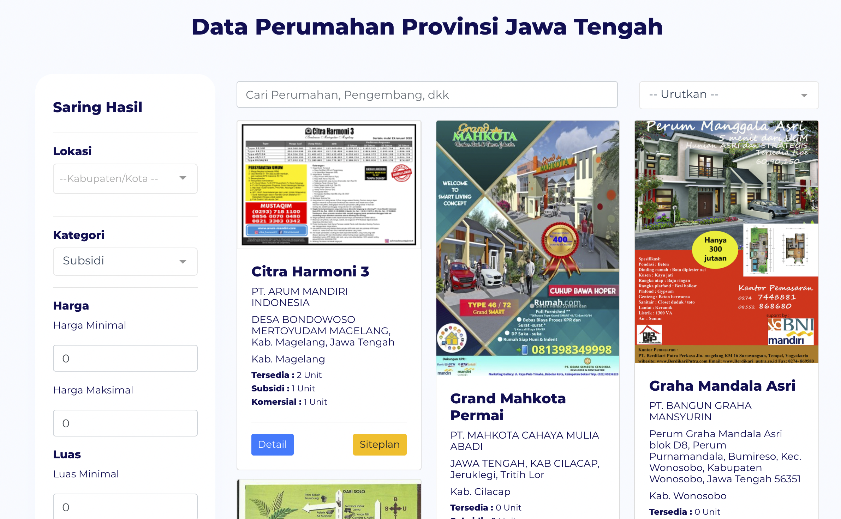
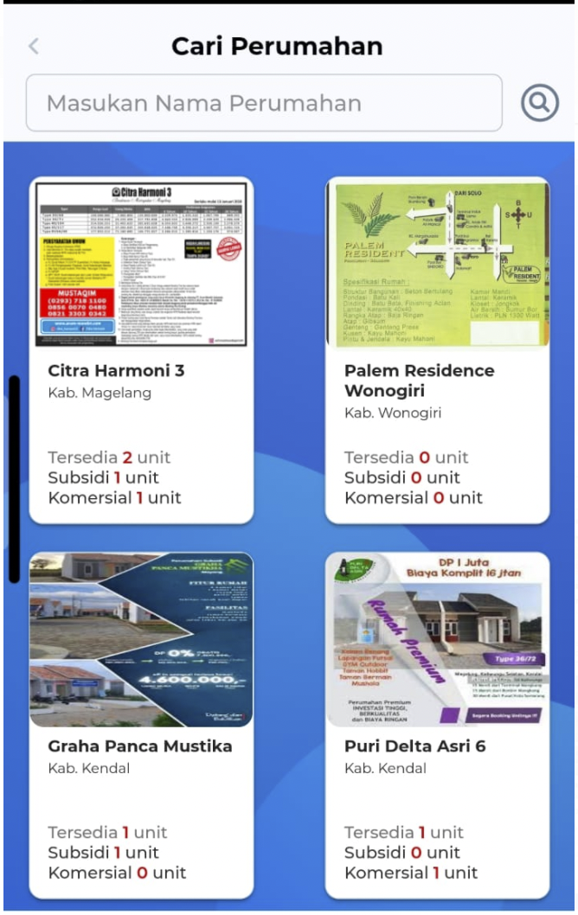
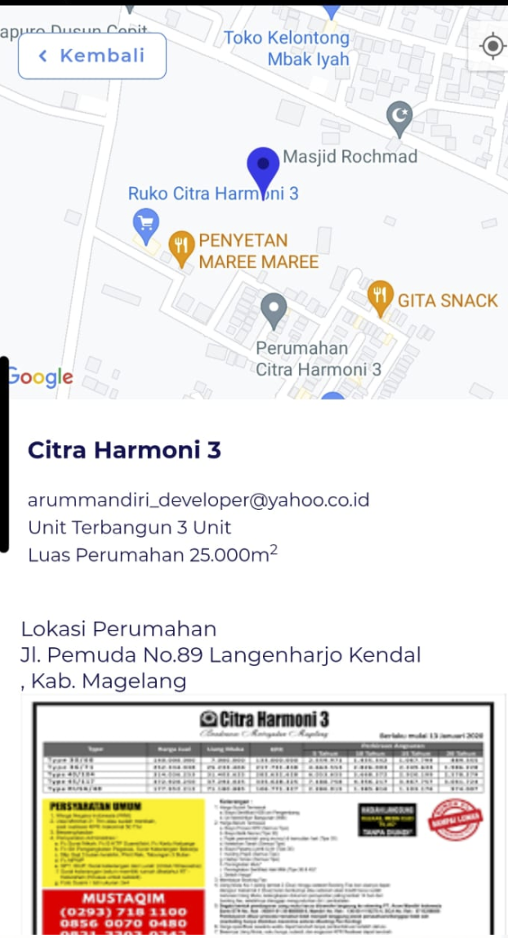
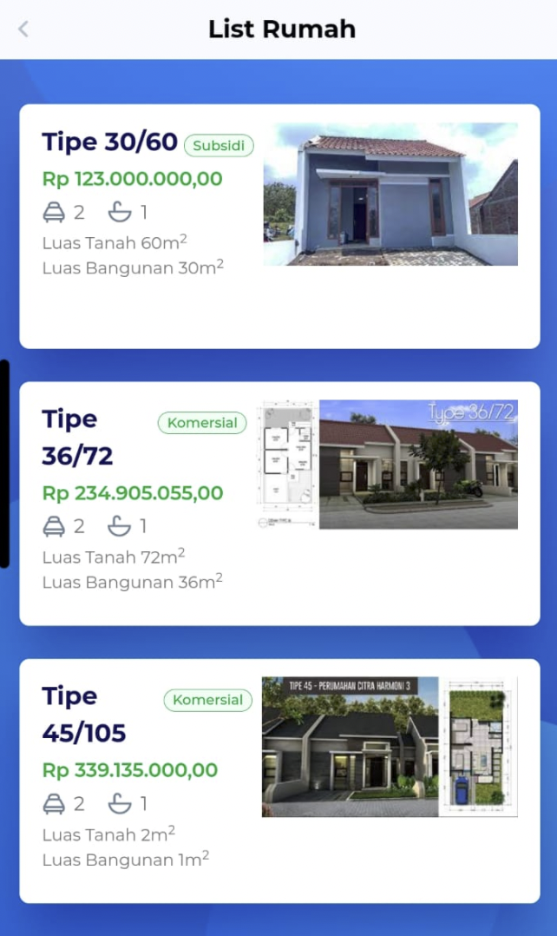
Hasil Input Perumahan (Website dan Android)

